Slide 1
Интеллект-карта - инновационный метод развития познавательной активности детей старшего дошкольного возраста
«Учите ребенка каким-нибудь неизвестным ему пяти словам - он будет долго и напрасно мучиться, но свяжите двадцать таких слов с картинками, и он усвоит на лету»
К.Д.Ушинский
Подготовила: Фролова Е.А.,
воспитатель высшей квалификационной категории
МАДОУ г.Нижневартовска
ДС № 49«Родничок»

Slide 2
Дошкольное образование на современном этапе
Современное образование влечет необходимость обновления и повышения качества дошкольного образования, введения программно-методического обеспечения дошкольного образования нового поколения, направленного на:
выявление и развитие творческих и познавательных способностей детей;
выравнивание стартовых возможностей выпускников дошкольных образовательных учреждений при переходе на новый возрастной этап систематического обучения в школе.
Задачи системы образования:
Разработка новых образовательных программ
Применение эффективных образовательных технологий
Совершенствование условий, в которых обучаются дети

Slide 3
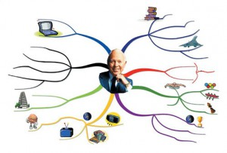
Интеллектуальная карта –
(Mind Map – англ. – в переводе «карты ума, умственные карты, ментальные карты или интеллект-карты»)
Это удобная и эффективная техника визуализации мышления и альтернативной записи.
Это мысли изложенные на бумаге графическим способом. Уникальный и простой метод запоминания и систематизации информации, с помощью которого развиваются как творческие, так и речевые способности детей, активизируется память и мышление.
Автор метода американский специалист по
вопросам интеллекта, психологии обучения и
проблем мышления Тони Бьюзен.

Slide 4
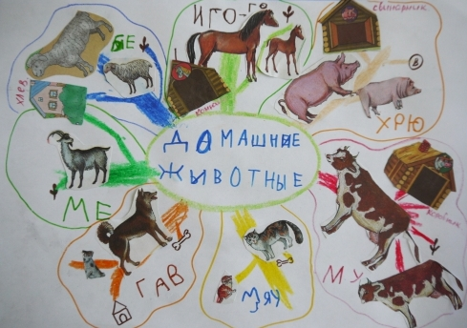
Метод интеллект-карт
основывается на наглядно-образном мышлении ребенка, который является основным в дошкольном возрасте.
Применение интеллект-карт побуждает ребёнка к изображению и осмыслению окружающего мира.
Преимущества:
- наглядность
- привлекательность
- запоминаемость

Slide 5
Цель и задачи работы
Цель работы: Изучение образовательной методики составления интеллект - карт, применение в практике работы с детьми старшего дошкольного возраста.
Задачи:
1. Изучить теоретические основания по составлению и работе с интеллект - картами.
2. Адаптировать методику интеллект - карт для детей старшего дошкольного возраста.
3. Разработать план внедрения в работу методики интеллект - карт.
4. Определить эффективность метода построения интеллект - карт в работе с дошкольниками.

Slide 6
Этапы работы
Использованные в работе источники:
1. Тони Бьюзен «Умные родители – гениальный ребенок», «Скоростная память».
2. Копыл В.И. « Карты ума».
1 этап
Изучение теоретической основы методики интеллект-карт, проведение стартового мониторинга познавательного и речевого развития детей
2 этап
Составление плана и внедрение методики интеллект-карт в работе со старшими дошкольниками
3 этап
Определение эффективности данной методики в работе с детьми

Slide 7
Применение интеллект-карт
Закрепление и обобщение материала
Развитие связной речи
Составление рассказов по интеллект-карте
итоговая работа по изученной лексической теме
Развивает детское ассоциативное мышление, способствует пополнению и активизации словарного запаса, развивает фантазию.

Slide 8
Закрепление и обобщение материала
Последовательность работы:
Обозначается тема занятия (фрукты, домашние животные, цветы и т. п)
Дети называют слова-существительные и изображают то, что относится к теме.
К каждому существительному подбираются слова-признаки.
Развитие связной речи
Последовательность работы по рассказу:
Чтение рассказа. Разбираются непонятные слова. Задаются вопросы по тексту.
Обозначение главной идеи в центре.
Изображение веток в цвете от главной идеи с нумерацией.
Разбор рассказа по частям с последующим моделированием
Моделирование рассказа полностью.
Самостоятельное воспроизведение рассказа (пересказ) по интеллект-карте.

Slide 9
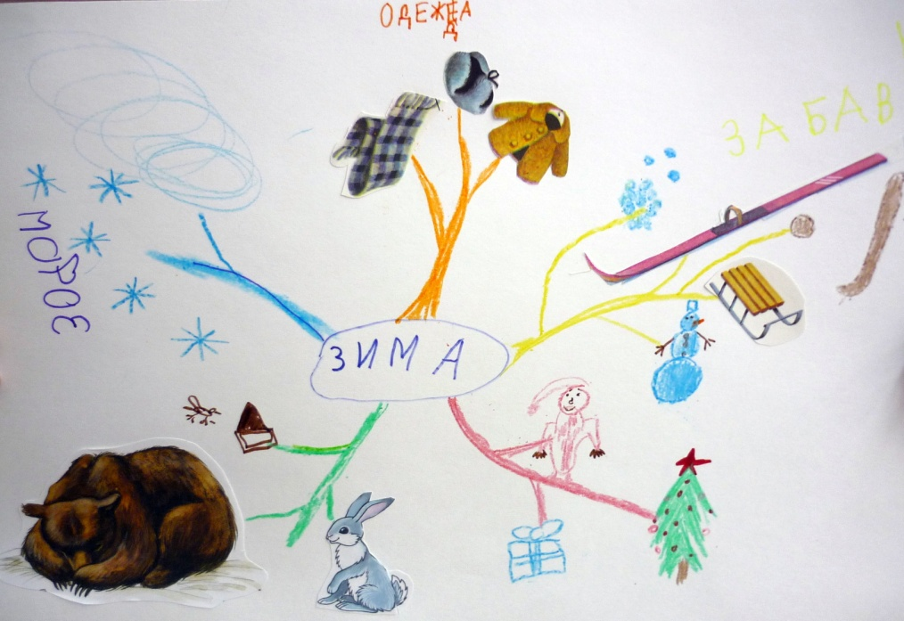
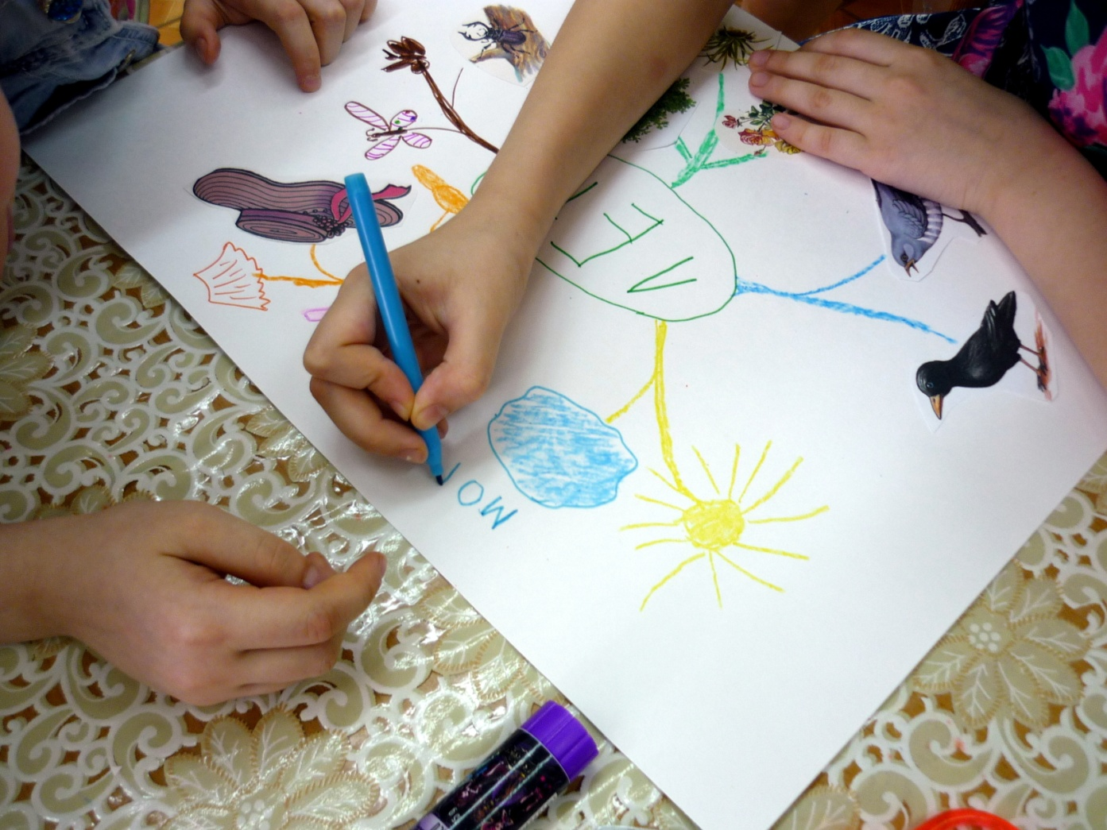
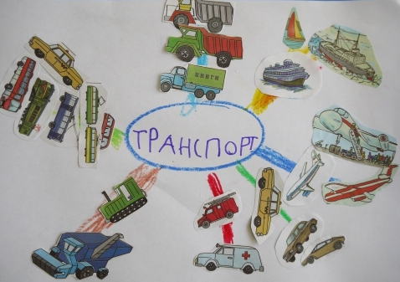
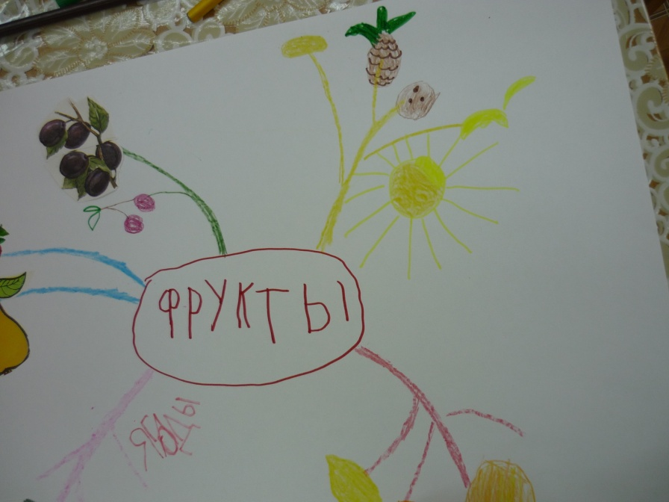
Эффективность применения

Slide 10
сравнительный анализ уровней познавательного и речевого развития детей начало года конец года

Slide 11
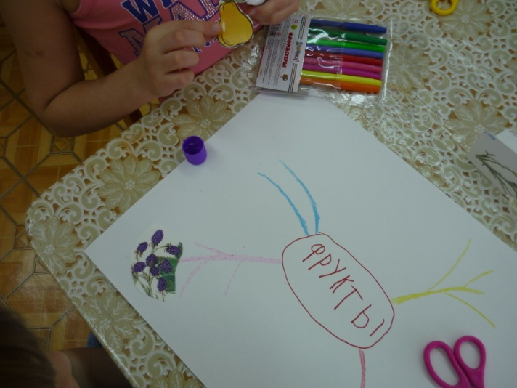
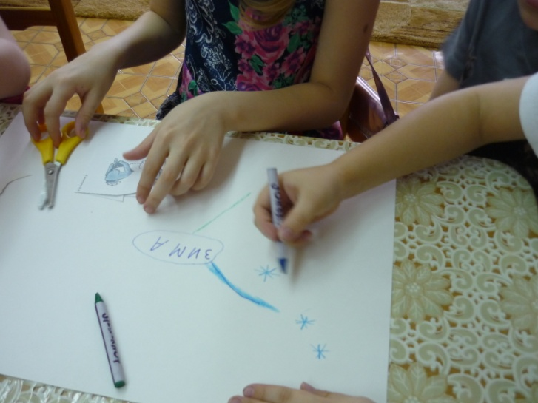
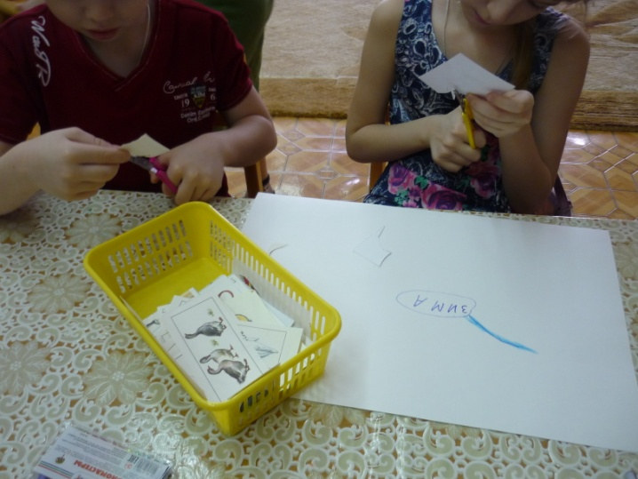
План работы на неделю
Понедельник
- НОД ОО «Познавательное развитие» знакомство с лексической темой:
- Обозначение центрального понятия или темы, определяем сколько «веток» будем рисовать
Вторник
- Беседа по лексической теме.
- Подбираем и вырезаем картинки.
- Подрисовываем к ассоциациям и картинкам «ветки».
Среда
- Повторение темы и рисуем ветви второго, третьего и т.д. порядка, продолжая цепочки ассоциаций.

Slide 12
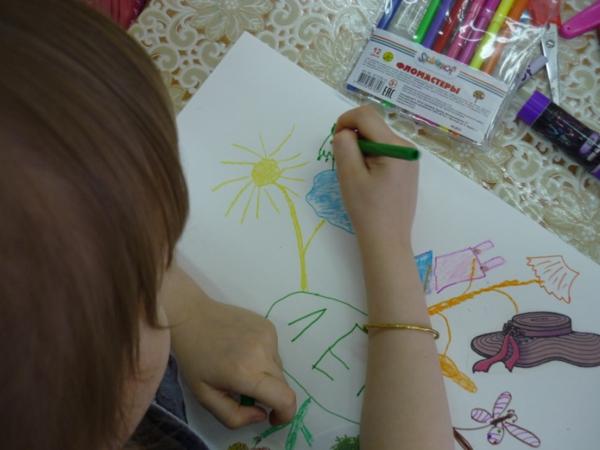
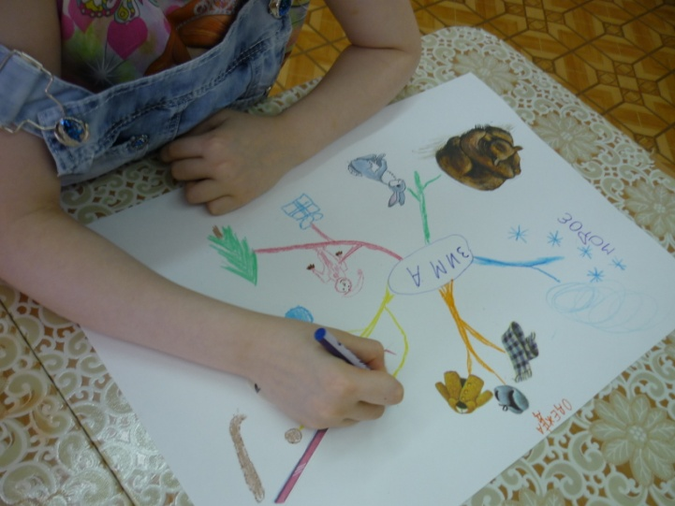
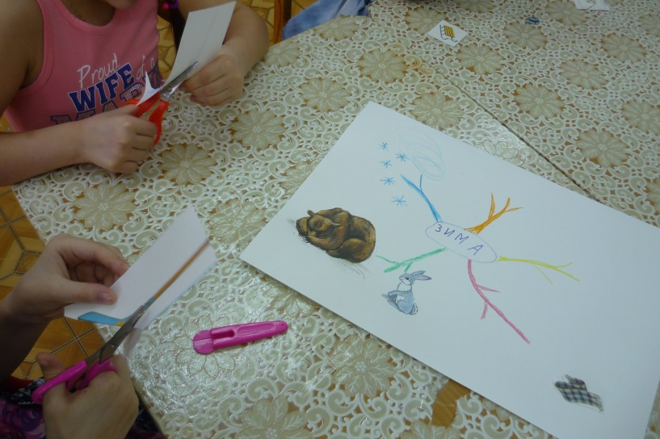
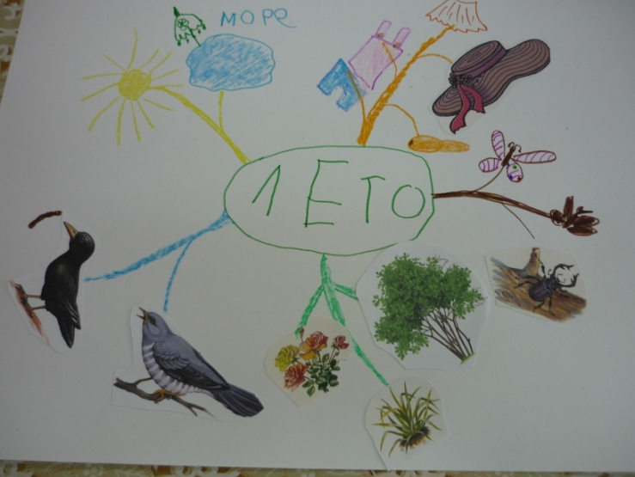
Четверг
- Беседуем по теме.
- Составление предложений по И-К
Пятница
НОД ОО «Речевое развитие»
- Закрепление полученных знаний.
- Составление рассказа по И-К.

Slide 13
Метод интеллект - карта
Преимущества:
Легко отслеживать, что уже сделано, а что нет. Просто выделяем выполненные шаги и сразу видим, что уже сделали.
Легко дополнять план. Если нужно добавить новый шаг, просто рисуем новую ветку и план становиться более подробны.
Карта может помещаться в родительском уголке для обозрения, чтобы привлечь внимание родителей и активизировать их деятельность в решении совместных воспитательно – образовательных задач.

Slide 14
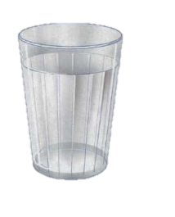
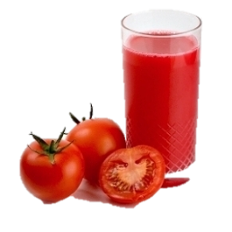
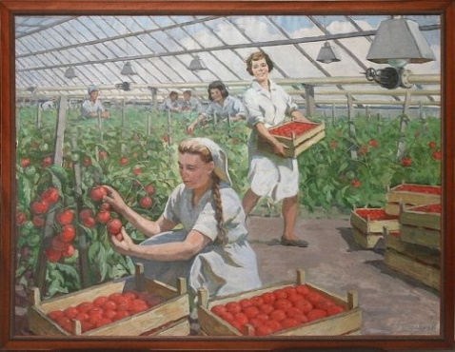
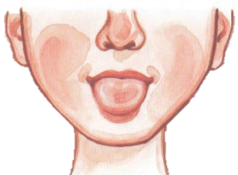
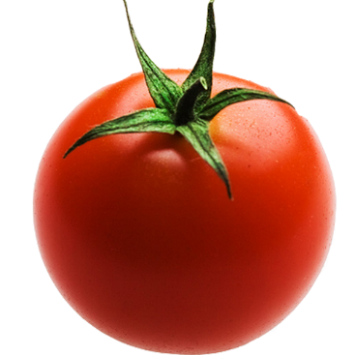
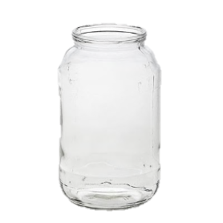
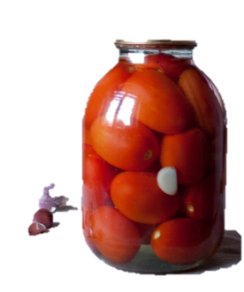
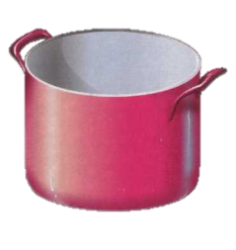
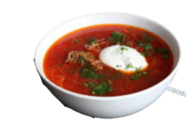
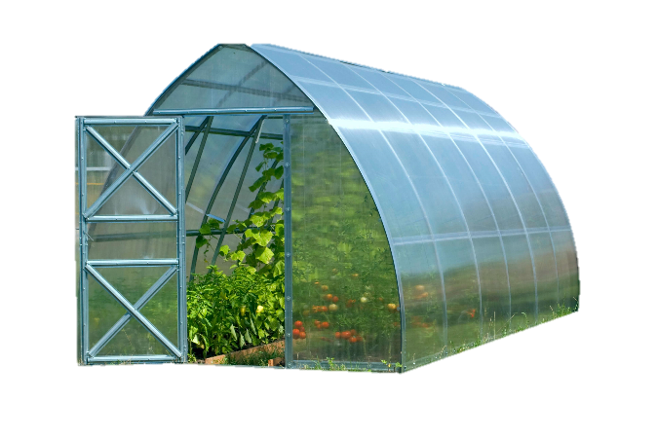
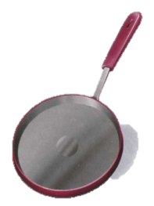
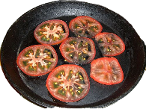
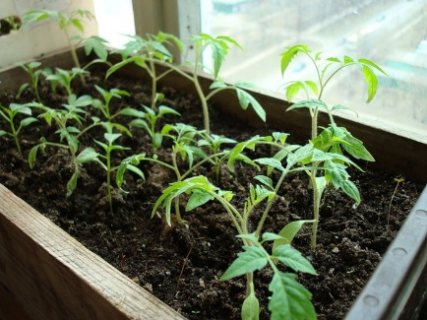
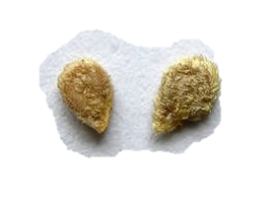
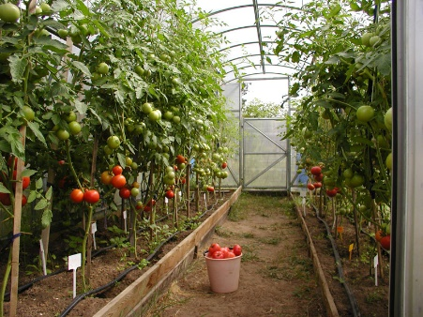

Slide 15



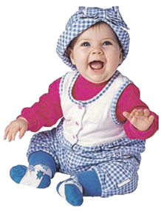

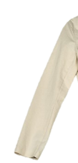
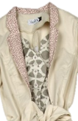


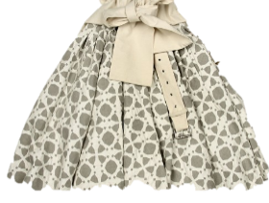

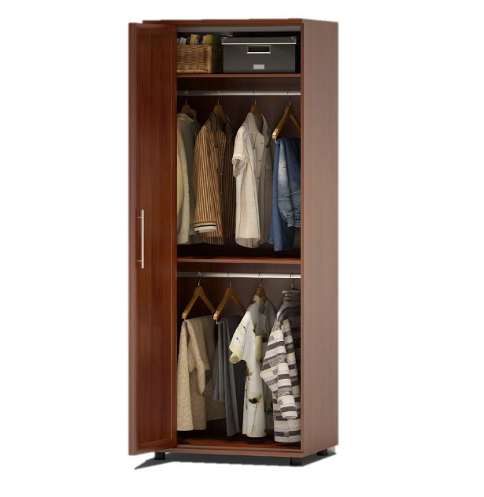

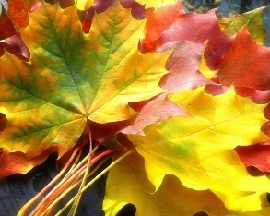

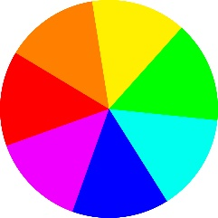




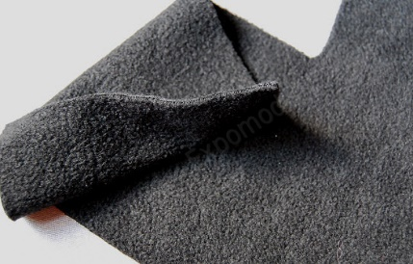

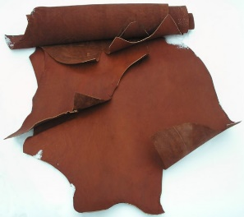

Slide 16
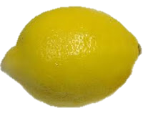



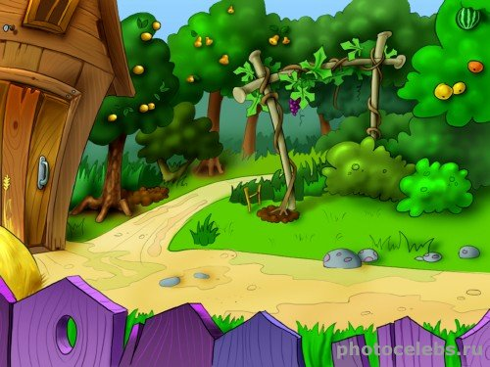

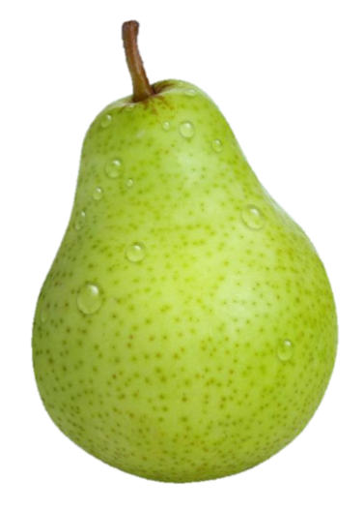

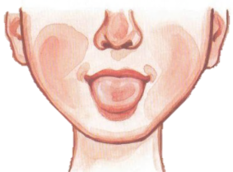

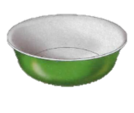
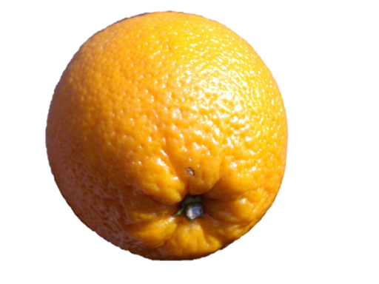


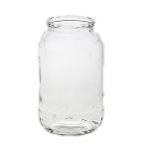



Slide 17
